Slide 1


Réflexions pour un usage pertinent de l’IA dans l’enseignement et l’apprentissage
14 oct 2025
Franck Amadieu
Professeur de psychologie cognitive
CLLE (CNRS, Université de Toulouse, UBM)

Slide 2

De quel type d’IA parle-t-on ?
IA Générative (ChatGPT, Mistral et DALL·E…) :
Traitement création de contenu original (texte, images, musique…).
Chez les étudiants recours souvent à des IA basées sur des LLM (Large Language Model) entrainés sur les corpus de textes importants.
Notes:
l’IA générative repose sur le Machine Learning (ML), et plus précisément sur une branche avancée appelée apprentissage profond (Deep Learning).

Slide 3
Opportunités offertes par l’IA pour l’enseignement et l’apprentissage

Slide 4
1. Correction et Feedback : ChatGPT et Copilot : Génération de feedback sur des textes écrits, reformulation et explication.
2. Tutorat Intelligent et Assistance à l’Apprentissage
3. Création de Contenus Pédagogiques
4. Analyse des Apprentissages et Suivi
5. Accessibilité et Inclusion

Slide 5
Recours aux IA génératives dans l’enseignement : Problématiques et limites actuelles

Slide 6
Qualité des réponses de l’IA : sources, reproductibilité, hallucinations, fiabilité des bases de données
Réponses souvent génériques et pas de réelle compréhension
Ethique : données personnelles, coût financier, coût écologique
Risques sur les compétences : perte de certaines compétences, dépendance à l’outil
Evolution des technologies et des usages

Slide 7
Problématiques de recherche pour la psychologie des apprentissages

Slide 8
Ex.
Quels facteurs poussent à utiliser l’IA ?

Slide 9
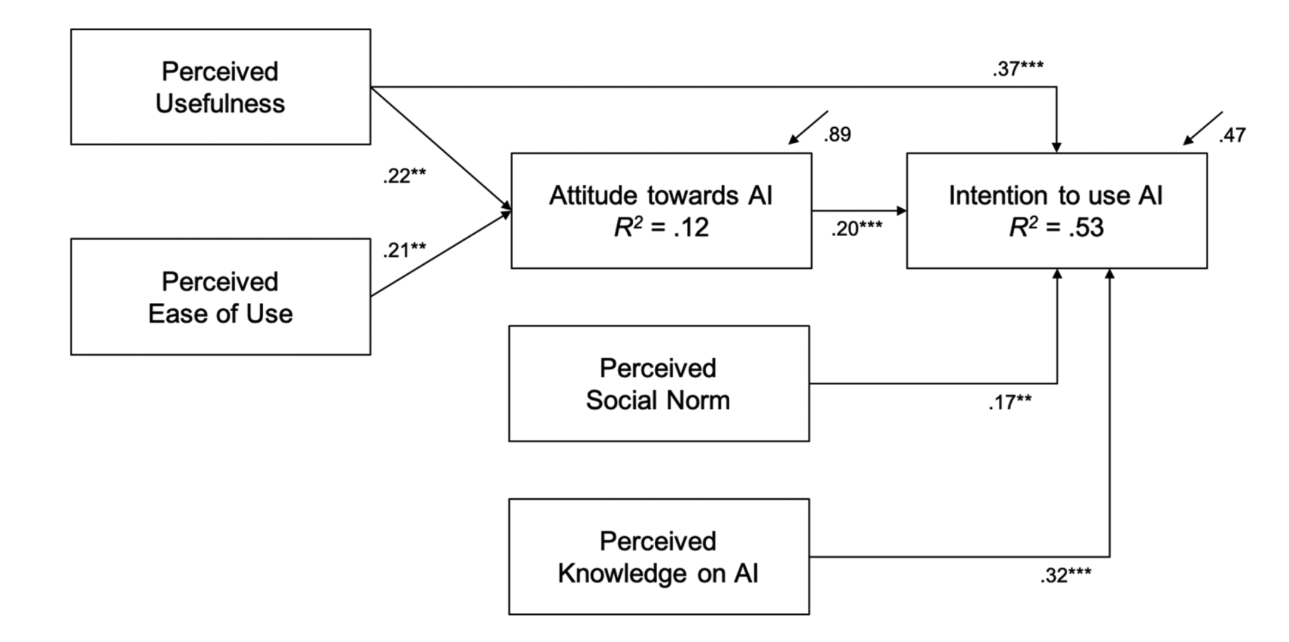
Facteurs d’acceptation de l’IA chez les étudiants de psychologie (Gado et al. 2022)
Gado, S., Kempen, R., Lingelbach, K., & Bipp, T. (2022). Artificial intelligence in psychology: How can we enable psychology students to accept and use artificial intelligence?. Psychology Learning & Teaching, 21(1), 37-56.

Slide 10
Effet de genre et de discipline chez les étudiants (Stöhr et al, 2024)
Etude auprès de 5894 étudiants en Suède
Outil le plus utilisé : ChatGPT
Résultats
Femmes et étudiants en sciences humaines et en médecine : attitudes plus négatives et davantage de préoccupations concernant le rôle de l'IA dans l'apprentissage et l'évaluation
Hommes et étudiants en technologie et en ingénierie : usage plus élevé et un plus grand optimisme.
Stöhr, C., Ou, A. W., & Malmström, H. (2024). Perceptions and usage of AI chatbots among students in higher education across genders, academic levels and fields of study. Computers and Education: Artificial Intelligence, 7, 100259.

Slide 11
Est-ce que la perception des risques explique une faible utilisation par les enseignants (Beeg et al., 2024) ?
102 enseignants de STEM (sciences, technologie, ingénierie et mathématiques) dans le secondaire en Allemagne
IA est encore relativement peu utilisée, mais les attentes quant à son usage futur sont élevées par rapport à son usage actuel
Les compétences pédagogiques avec l’IA prédisent l’utilisation de l’IA mais pas les inquiétudes (éthique, légalité) des enseignants

Slide 12
Questions de recherche actuelles

Slide 13
Recherche-t-on l’information avec un agent conversationnel de la même manière qu’avec un moteur de recherche ?
Traite-t-on l’information de la même manière selon qu’elle est fournie par un être-humain ou une IA ?
Comment nos attitudes vis-à-vis de l’IA impacte notre façon de traiter des informations issues de l’AI ?
Prête-t-on des capacités morales à l’IA ?
Comment penser de manière critique avec l’IA ?
Comment concevoir une IA qui accompagne l’apprenant en réduisant la charge cognitive ?

Slide 14
Recommandations pédagogiques

Slide 15
Pistes pour les enseignants
Besoins pour les enseignants :
Aider la pratique et non la remplacer
Être formé à la pédagogie avec les outils plutôt qu’aux fonctions des outils
Faire prendre conscience aux étudiants des limites :
Aider à prendre conscience que les IA peuvent être biaisées, inexactes et fournir des réponses non objectives
Aider à prendre conscience que l’IA n’est pas capable d’être dans la pensée critique
Travailler l’intégrité scientifique :
Sensibiliser et accompagner les étudiants pour un usage éthique et intègre (ex. plagiat).
Demander aux personnes apprenantes de déclarer leurs usages des outils d’IA génératives.
Encourager les étudiants à vérifier les réponses proposées par l’IA
Guider les étudiants sur la façon d’utiliser l’IA de manière responsable : donner des consignes claires sur comment et quand les utiliser.

Slide 16
Pistes pour les enseignants
Repenser certaines évaluations et activités pédagogiques :
Respecter l’alignement pédagogique
Penser des évaluations ciblant les compétences attendues avec ou sans IA.
Concevoir des évaluations du processus plutôt que sur le résultat
Préférer des activités complexes (d’élaboration) à réaliser par les apprenants hors des cours
Donner un rôle d’évaluateur à l’IA plutôt que de production
Pointer des outils « adaptés » pour les étudiants

Slide 17
Pistes pour les étudiants
Vérification de la fiabilité des réponses de l’IA
Intégrité Académique
Pour préparer et approfondir les cours :
Utiliser une IA pour réduire certains coûts cognitifs (ex. réduire Qté d’informations)
Utiliser une IA pour compléter les cours
Pour s'entraîner et s’auto-évaluer
S'entraîner pour l’examen (ex. générer des flashcards)
Evaluer sa propre production (ex. l’IA vérifie s’il manque des éléments)
Réfléchir à ses propres compétences dans la discipline
Pour conduire un travail de recherche :
Recherche de références scientifiques

Slide 18
Quelques refs
Guide de l’UNESCO : https://unesdoc.unesco.org/ark:/48223/pf0000386693
Guide pour l’intégration de l’IA dans les stratégies éducatives https://oer.uclouvain.be/jspui/bitstream/20.500.12279/1089.3/6/CahierLLL_IAG_OKOER.pdf
Kasneci, E., Seßler, K., Küchemann, S., Bannert, M., Dementieva, D., Fischer, F., ... & Kasneci, G. (2023). ChatGPT for good? On opportunities and challenges of large language models for education. Learning and individual differences, 103, 102274.
Tayan, O., Hassan, A., Khankan, K., & Askool, S. (2024). Considerations for adapting higher education technology courses for AI large language models: A critical review of the impact of ChatGPT. Machine Learning with Applications, 15, 100513.

